Slide 1
Разработка кроссплатформенного приложения на Python с графическим интерфейсом на Tkinter
Князев А.А. ПИ-29

Slide 2
Задачи для приложения:
Сбор данных с Arduino через последовательный порт(с возможностью работы в режиме симулятора)
Отображение данных в реальном времени
Сохранение и загрузка данных экспериментов в формате CSV
Анализ данных с построением графиков и применением методов сглаживания(метод скользящего среднего) и фильтрации выбросов (сигма-фильтрация).

Slide 3
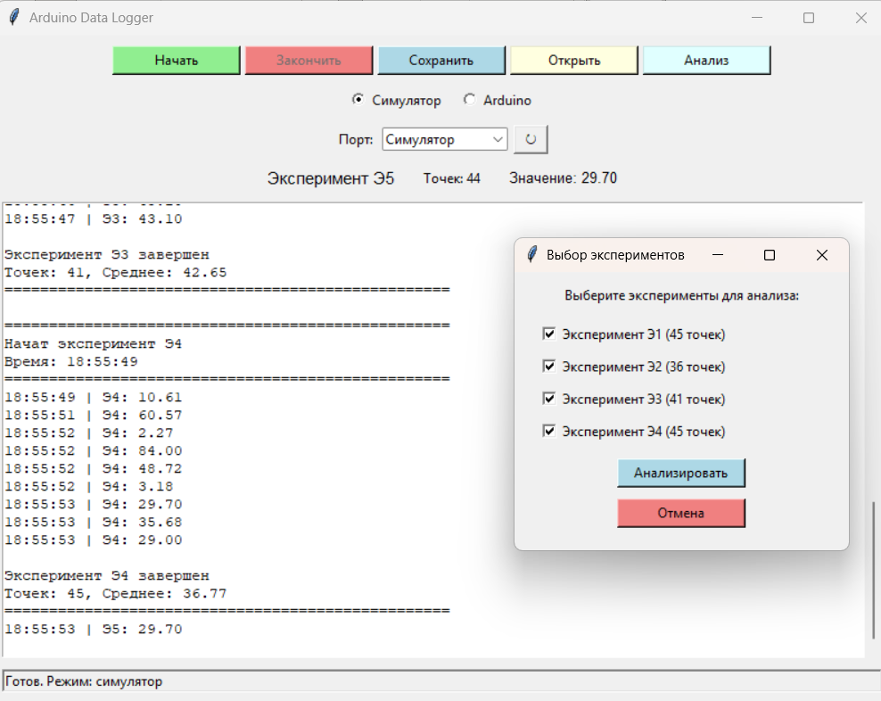
Интерфейс главного окна разработанной системы Arduino Data Logger (режим симуляции)

Slide 4
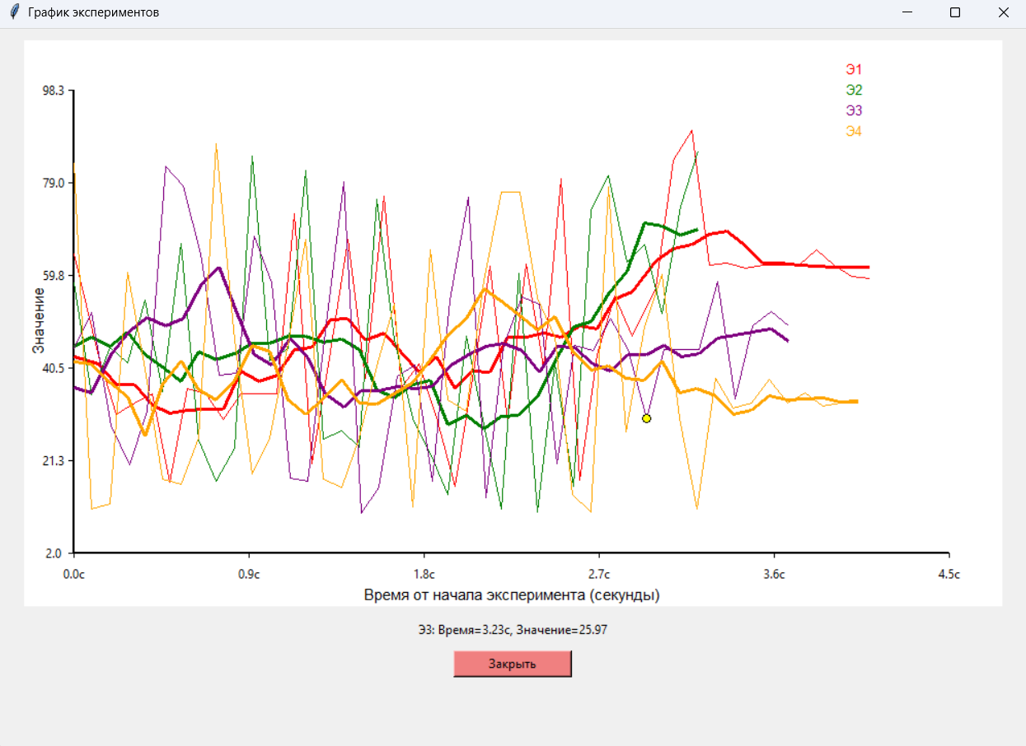
График экспериментов

Slide 5
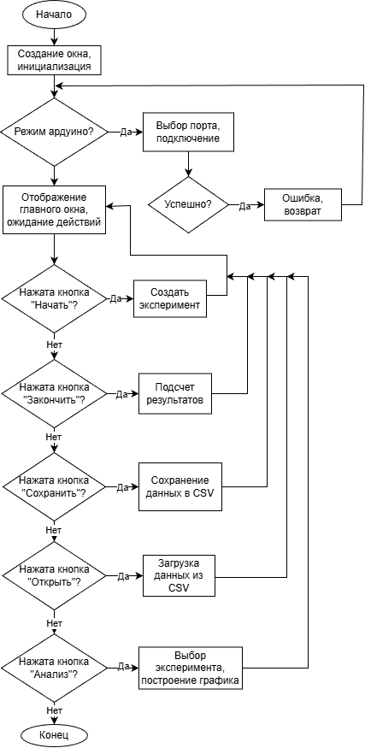
Блок-схема работы программы

